Slide 1
Спектральні властивості функцій, реалізовних комбінаційною схемою з одного нейронного елемента та суматорів за модулем 2
Тема № 17

Slide 2
Відомості про лекцію
У лекції наведено ті основні перетворення у спектральній області бульових функцій, за допомогою яких на мові характеристичних векторів можна встановити реалізовність бульових функцій комбінаційною схемою з одного нейронного елемента та суматорів за mod 2.

Slide 3
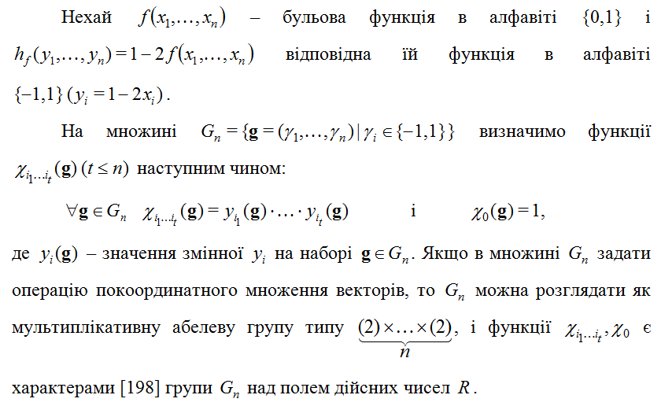
3.2. Спектральні властивості функцій, реалізовних комбінаційною схемою з одного нейронного елемента та суматорів за модулем 2

Slide 4
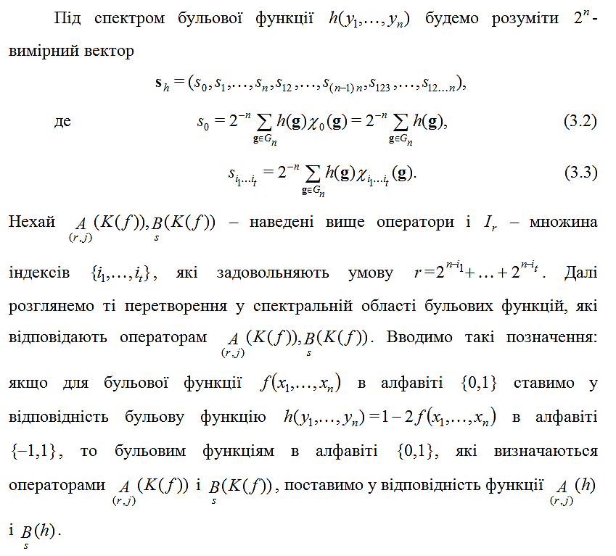
3.2. Спектральні властивості функцій, реалізовних комбінаційною схемою з одного нейронного елемента та суматорів за модулем 2

Slide 5
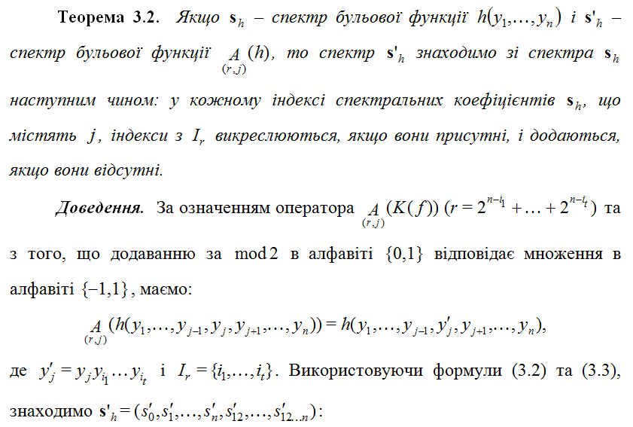
3.2. Спектральні властивості функцій, реалізовних комбінаційною схемою з одного нейронного елемента та суматорів за модулем 2

Slide 6
3.2. Спектральні властивості функцій, реалізовних комбінаційною схемою з одного нейронного елемента та суматорів за модулем 2

Slide 7
3.2. Спектральні властивості, реалізовних комбінаційною схемою з одного нейронного елемента та суматорів за модулем 2

Slide 8
3.2. Спектральні властивості функцій, реалізовних комбінаційною схемою з одного нейронного елемента та суматорів за модулем 2

Slide 9
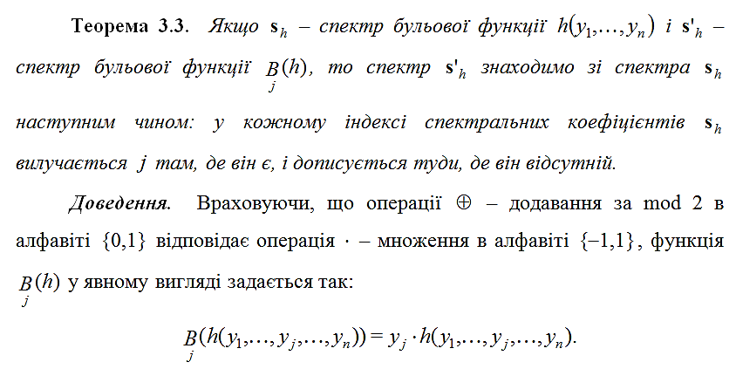
3.2. Спектральні властивості функцій, реалізовних комбінаційною схемою з одного нейронного елемента та суматорів за модулем 2

Slide 10
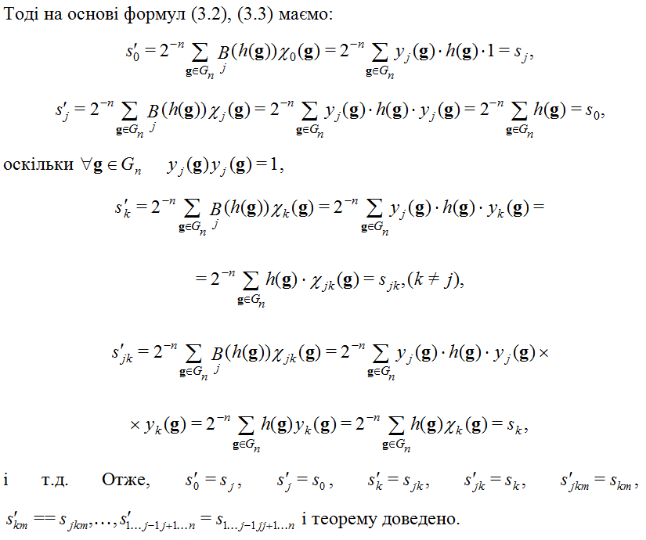
3.2. Спектральні властивості функцій, реалізовних комбінаційною схемою з одного нейронного елемента та суматорів за модулем 2

Slide 11
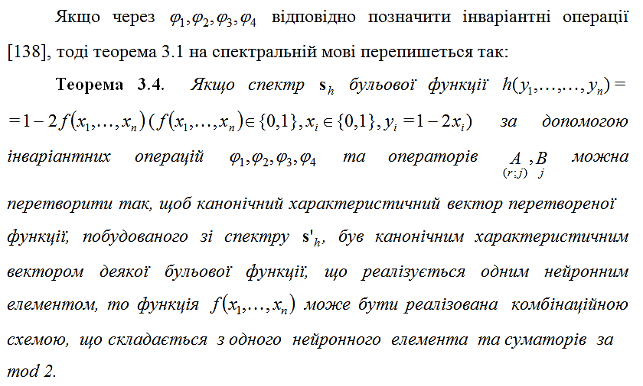
3.2. Спектральні властивості функцій, реалізовних комбінаційною схемою з одного нейронного елемента та суматорів за модулем 2

Slide 12
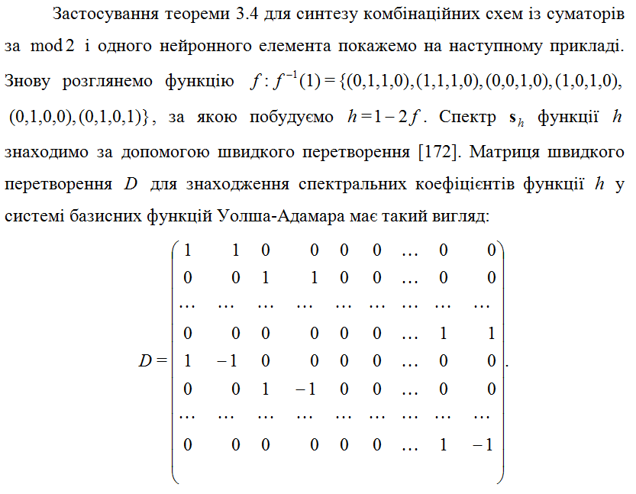
3.2. Спектральні властивості функцій, реалізовних комбінаційною схемою з одного нейронного елемента та суматорів за модулем 2

Slide 13
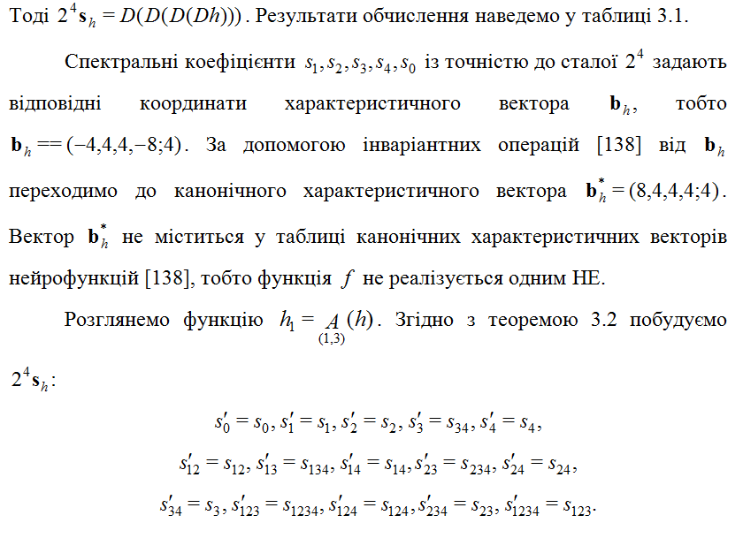
3.2. Спектральні властивості функцій, реалізовних комбінаційною схемою з одного нейронного елемента та суматорів за модулем 2

Slide 14
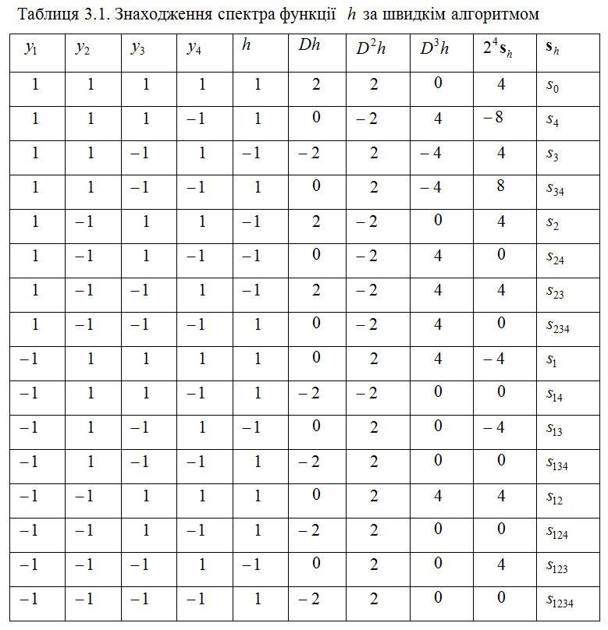
3.2. Спектральні властивості функцій, реалізовних комбінаційною схемою з одного нейронного елемента та суматорів за модулем 2

Slide 15
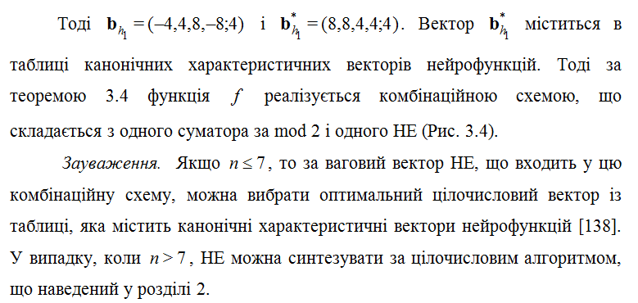
3.2. Спектральні властивості функцій, реалізовних комбінаційною схемою з одного нейронного елемента та суматорів за модулем 2

Slide 16
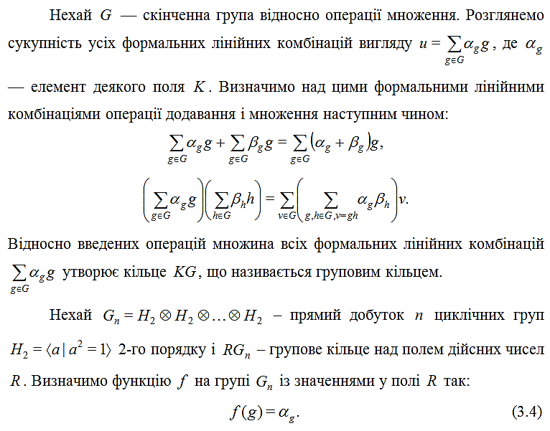
3.3. Алгебраїчні властивості нейробазису бульових функцій

Slide 17
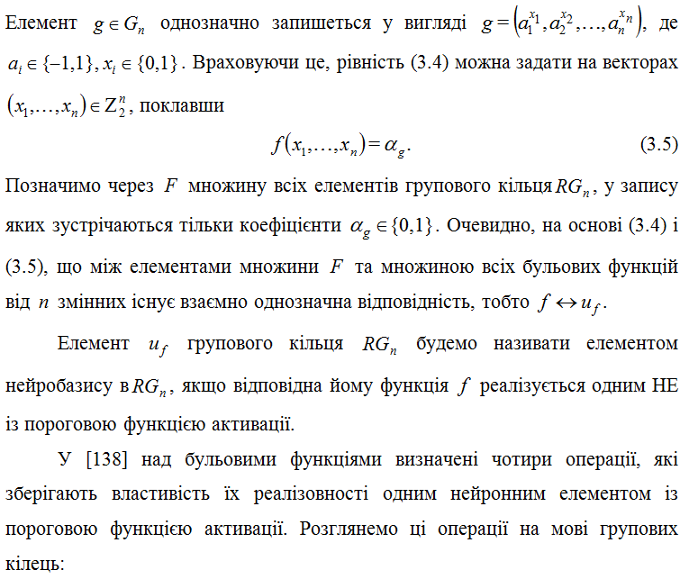
3.3. Алгебраїчні властивості нейробазису бульових функцій

